Slide 1
令和７年度 大阪府内市町村における 子どもの貧困対策取組事例集
Ⅰ こどもの貧困の解消に向けた対策
の推進に関する法律に基づく計画
の策定
令和８年１月
大阪府福祉部子ども家庭局子育て支援課

Slide 2
【目次】
・大阪市・・・・・・・・・・・・・・・・・・・ Ｐ 2
・堺市・・・・・・・・・・・・・・・・・・・・・ Ｐ 3
・豊中市・・・・・・・・・・・・・・・・・・・ Ｐ 4
・池田市・・・・・・・・・・・・・・・・・・・ P 5
・吹田市・・・・・・・・・・・・・・・・・・・ P 6
・泉大津市・・・・・・・・・・・・・・・・・ P 7
・貝塚市・・・・・・・・・・・・・・・・・・・ P 8
・守口市・・・・・・・・・・・・・・・・・・・ P 9
・枚方市・・・・・・・・・・・・・・・・・・・ P10
・茨木市・・・・・・・・・・・・・・・・・・・ P11
・八尾市・・・・・・・・・・・・・・・・・・・ P12
・泉佐野市・・・・・・・・・・・・・・・・・ P13
・富田林市・・・・・・・・・・・・・・・・・ P14
・寝屋川市・・・・・・・・・・・・・・・・・ P15
・河内長野市・・・・・・・・・・・・・・・ P16
・大東市・・・・・・・・・・・・・・・・・・・ P１7
・箕面市・・・・・・・・・・・・・・・・・・・ P18
・柏原市・・・・・・・・・・・・・・・・・・・ P19
・羽曳野市・・・・・・・・・・・・・・・・・ P20
・門真市・・・・・・・・・・・・・・・・・・・ P21
・摂津市・・・・・・・・・・・・・・・・・・・ P22
・高石市・・・・・・・・・・・・・・・・・・・ P23
・藤井寺市・・・・・・・・・・・・・・・・・ P24
・東大阪市・・・・・・・・・・・・・・・・・ P25
・泉南市・・・・・・・・・・・・・・・・・・・ P26
・四條畷市・・・・・・・・・・・・・・・・・ P27
・交野市・・・・・・・・・・・・・・・・・・・ P28
・大阪狭山市・・・・・・・・・・・・・・・ P29
・阪南市・・・・・・・・・・・・・・・・・・・ P30
・豊能町・・・・・・・・・・・・・・・・・・・ P31
・能勢町・・・・・・・・・・・・・・・・・・・ P32
・忠岡町・・・・・・・・・・・・・・・・・・・ P33
・熊取町・・・・・・・・・・・・・・・・・・・ P34
・田尻町・・・・・・・・・・・・・・・・・・・ P35
・河南町・・・・・・・・・・・・・・・・・・・ P36

Slide 3
担当 大阪市こども青少年局企画部企画課
TEL：０６-６２０８-８１５３
大阪市
➤策定年月：令和７年３月 ➤計画期間：令和７～令和11年度
➤URL:https://www.city.osaka.lg.jp/kodomo/page/0000649622.html
➤令和５年度に実施した「大阪市子どもの生活に関する実態調査」の結果により、こどもの貧困対策は、子育て、教
育、福祉、健康、就労などの問題が複合的に絡み合っていることから、多岐にわたる分野が横断的に連携して取り
組む必要があり、総合的・計画的に推進する観点から、関連する施策を体系的にとりまとめ、計画を策定
大阪市こどもの貧困対策推進計画（第２期）
計画の概要
計画のポイント
【基本理念】
こどもの貧困の背景には、様々な社会的要因があることを社会全体で広く共有し、貧困により、こども・若者がその権利利益を害され及び社会から孤立することがないよう、現在の貧困を解消するとともに将来の貧困を防ぐため、必要な支援が切れ目なく行われることで、一人一人の豊かな人生を実現できる社会を、大阪のまちの力を結集して実現します
施策１ 学びの支援の充実
施策２ 家庭生活の支援の充実
◎幼児教育・保育の無償化と質の向上を図ります
◎一人一人の状況に応じた学力向上の取組を推進します
◎学びを保障し、望む進路の選択ができるよう支援します
◎多様な体験や学習の機会を提供します
➤大阪市こどもサポートネット
➤スクールカウンセラー、スクールソーシャルワーカーの活用 など
◎子育て家庭における養育や教育を支援します
◎こども・若者や子育て当事者の健康を守る取組を推進します
◎ひとり親家庭等、特に支援が必要な家庭を支援します
➤ひとり親家庭等に対する相談・情報提供機能の充実
➤学校における食育の推進 など
施策３ 生活基盤の確立支援の充実
施策４ つながり・見守りの仕組みの充実
◎就業を支援します
◎施設退所者等の自立を支援します
◎仕事と子育ての両立を支援します
◎経済的な負担の軽減を図ります
➤ひとり親家庭自立支援給付金事業
➤養育費確保のトータルサポート事業 など
◎こどもや青少年、保護者のつながりを支援します
◎社会全体でこどもや青少年、保護者を支援する取組みを推進します
➤地域子育て支援拠点事業
➤こども支援ネットワーク事業 など

Slide 4
堺市
担当 堺市子ども青少年局子ども青少年育成部子ども企画課
TEL：072-228-7104
7
➤策定年月：令和7年3月 ➤計画期間：令和7年4月～令和12年3月の5年間
➤ＵＲＬ：https://www.city.sakai.lg.jp/shisei/gyosei/shishin/kodomo/sakai-kodomokeikaku.html
➤本計画は、 本市におけるこども・子育て支援に関す
る施策を総括するものであり、「こどもの貧困の解消
に向けた対策の推進に関する法律」に基づくこどもの
貧困の解消に向けた対策についての計画を包含した
ものとして策定
➤こども基本法の考え方を踏まえ、「こどもまんなか社会」
の実現に向け、こども・若者を支援の対象としてとらえる
だけでなく、権利の主体として認識し、ともに社会をつくる
パートナーとしてその意見を聴き、施策に反映させる取組
を推進
➤様々な支援を必要とするこどもと家庭への支援として貧困、
児童虐待、障害など、こどもとその家庭が抱える個々の状況
を把握し、必要なときに必要なサービスを受けられる体制を
確保
堺市こども計画
計画の概要
計画のポイント
【計画の基本的な考え方】
＜基本理念＞
全てのこども・若者が、将来に希望を持ち
安心して自分らしく成長できる堺の実現
＜施策の柱＞
安心してこどもを生み育てるための支援
【妊娠・出産期から乳幼児期まで】
こどもが健やかに育ち自分らしく成長するための支援【学童期・思春期】
若者の自立と社会参画に向けた支援
【青年期】
様々な支援を必要とするこどもと家庭への支援【ライフステージ共通】
子育てしやすい環境整備
【子育て当事者】

Slide 5
担当 豊中市こども未来部こども政策課
TEL：０６-６８５８-２２５８
豊中市
第3期豊中市子育ち・子育て支援行動計画（子どもの貧困対策計画）
➤策定年月：令和7年２月 ➤計画期間：令和7～11年度
➤URL:https://www.city.toyonaka.osaka.jp/kosodate/kosodatetorikumi/jourei_keikaku/kosodachi_shienplan/hagukumi3plan.html
▶保護者（世帯）の家計・収入・就業に関する支援の充実
＊保護者の正規雇用に向けた就業支援の充実
＊子育て世帯が安心して働くことができる職場の環境整備の促進
＊ひとり親家庭のニーズに即した施策の充実
▶こどもの生活習慣、家族の関わりへの充実
＊食事をはじめとした生活習慣の確立や保護者支援
＊こどもが家族以外の様々な大人と接する機会の確保や家庭教育支援の充実
＊ヤングケアラーの早期把握や相談支援の充実
▶こどもの学習理解度・意欲、自己効力感の醸成
＊こどもが安心して学習や進学希望を持つことができるような教育環境の整備
＊経験・機会の確保やライフデザイン支援による自己効力感の醸成
▶保護者への相談支援の強化
＊母子父子福祉センターとの連携による各種相談支援とサービスの周知
＊複合化・複雑化した相談への、はぐくみセンターや多機関連携会議による対応
＊若年妊婦・保護者に対する早期からの伴走型支援の充実
＊支援が必要な世帯に制度やサービスにつなげる仕組みの整備
計画の概要
計画のポイント

Slide 6
担当 池田市子ども・健康部子ども・若者政策課
TEL：072-754-7004
池田市
➤策定年月：令和７年3月 ➤計画期間：令和７～１１年度
➤URL:https://www.city.ikeda.osaka.jp/soshiki/kodomo/kodomowakamono/kodomokeikaku/19598.html
➤国の大綱や大阪府の計画を踏まえ、これまでの子育て支援関連施策をベースに、子どもの生活や成長を
権利として保障する観点から、成長段階に応じた切れ目のない支援を行うとともに、支援の必要度の高い
子どもに必要な支援が届くようこどもの貧困の解消に向けた対策の取り組みを推進
➤教育の支援
・教育相談や学習支援、SC・SSW、NPOとの連携や就学援助など、よりきめ細やかな取り組み等
➤生活の安定に資するための支援
・妊娠期からの切れ目のない支援（一元的な相談窓口）、ひとり親家庭への多様な支援、
子どもの居場所づくりの促進等
➤保護者の就労の支援
・ひとり親家庭を含む保護者への就労支援
➤経済的支援
・各種手当の給付や貸付、医療費助成等
池田市こども計画
計画の概要
計画のポイント

Slide 7
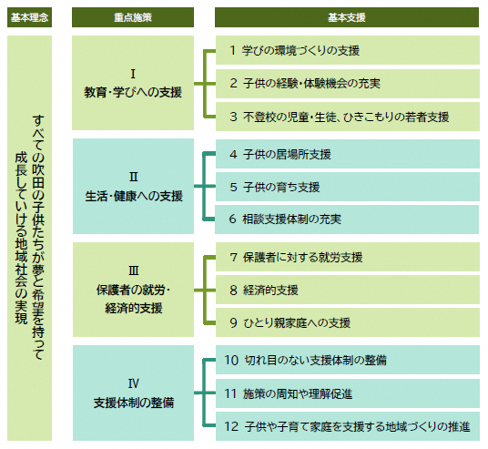
担当 吹田市児童部子育て政策室
TEL：06-6105-8016
吹田市
第２次吹田市子供の夢・未来応援施策基本方針
➤策定年月：令和５年3月 ➤計画期間：令和５～９年度
➤URL ：https://www.city.suita.osaka.jp/shisei/1018811/1020207/1018853/1006054.html
➤ 本基本方針は、すべての子供たちの明るい
未来のため、関係機関や地域と連携を深めな
がら全部局が共通認識をもって子供の貧困の
解消に向け施策を推進していくために策定。
事業を4の重点施策と12の基本支援として
整理。
本市の現状や令和４年に実施した生活状況
調査の結果などをふまえ、「子供の経験・体験
機会の充実」、「不登校の児童・生徒、ひきこも
りの若者支援」、「支援体制の整備」といった点
を新たな基本支援項目として追加。
➤ 取組姿勢
⑴ 貧困の連鎖を断ち切る
⑵ 妊娠・出産、子育て、子供の社会的自立まで
切れ目のない支援体制
⑶ 支援が届きにくい子供・家庭への対策を推進
⑷ すべての部局が連携・協力して重層的に取り
組む
計画の概要
計画のポイント

Slide 8
担当 泉大津市健康こども部こども政策課
TEL：0725-33-1131
泉大津市
第三期いずみおおつ子ども未来プラン
➤策定年月：令和７年３月 ➤計画期間：令和７～１１年度
➤URL：https://www.city.izumiotsu.lg.jp/kakuka/kenko/kodomoseisaku/tantougyoumu/soudan/14195.html
➤本計画は、市が推進する子育て支援施策の方向性や目標を総合的に定める観点から、子ども・子育て支援事業
計画と一体的に策定するとともに、「次世代育成支援対策地域行動計画」、「母子保健を含む成育医療等に関する
計画」、「ひとり親家庭自立促進計画」、「こどもの貧困対策計画」、「こども若者育成支援計画」を包含し、全体を「こ
ども計画」として策定しました。
➤【計画の視点】
・視点1「成長過程を通じた切れ目のない支援」
妊娠・出産から乳幼児期の健やかな成長、保幼小中の教育・保育の円滑な接続、思春期から大人になる段階の心身の健康といった政策課題に対し、適切なフォローアップが図れるよう、「成長過程を通じた切れ目のない支援」の視点に立ち、施策を推進します。
・視点2「官民連携・市民共創によるこども・若者の育成」
様々な課題を解決するため、地域団体など市民の皆さんとともに取り組むとともに、技術やノウハウを持つ民間事業者等と、幅広い分野で連携を積極的に進め、こども・若者の育成においても、「官民連携・市民共創」の視点に立ち、施策を推進します。
➤【基本理念】
・直近の「いずみおおつ子ども未来プラン」では、「すこやかな子どもの育ちと自立を育む」、「すべての子育て家庭を応援する」、「子育てにやさしい地域社会を育む」の３つの視点に立って、施策を推進してきました。「第三期」では、この基本理念を継承・発展させるため、「“こどもまんなか”のまち」という理念を加えるとともに、「成長過程を通じた切れ目のない支援」、「官民連携・市民共創によるこども・若者の育成」の２つの視点に立って施策を推進し、こども・若者の生活と権利を最大限に尊重し、地域ぐるみで妊娠・出産期から学童期、青年期に至るまでの育ちを切れ目なく支援することにより、『こどもまんなか社会』の実現を目指していきます
計画の概要
計画のポイント

Slide 9
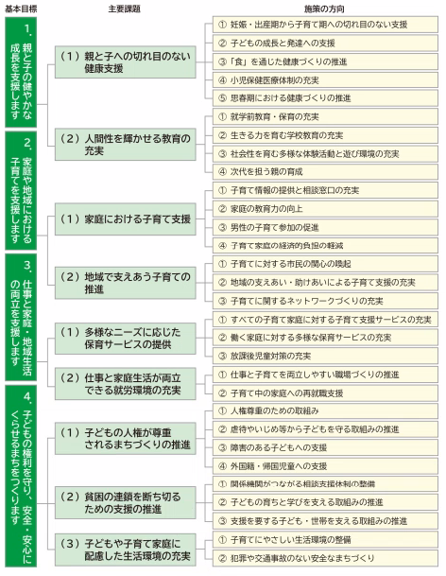
担当 貝塚市子ども部子ども相談課
TEL：072－433－7022
貝塚市
第３期貝塚市子ども・子育て支援事業計画
➤策定年月：令和７年３月 ➤計画期間：令和７～11年度
➤URL:https://www.city.kaizuka.lg.jp/kakuka/kodomo/kosodate/menu/dai3kikodomokosodatesienn
jigyoukeikaku.html
基本目標１ 親と子の健やかな成長を支援します。
・親と子への切れ目のない健康支援
・人間性を輝かせる教育の充実
基本目標２ 家庭や地域における子育てを支援します。
・家庭における子育て支援
・地域で支えあう子育ての推進
基本目標３ 仕事と家庭・地域生活の両立を支援します。
・多様なニーズに応じた保育サービスの提供
・仕事と家庭生活が両立できる就労環境の充実
基本目標４ 子どもの権利を守り、安全・安心にくらせるまちをつくります。
・子どもの人権が尊重されるまちづくりの推進
・貧困の連鎖を断ち切るための支援の推進
・子どもや子育て家庭に配慮した生活環境の充実
計画の概要
計画のポイント

Slide 10
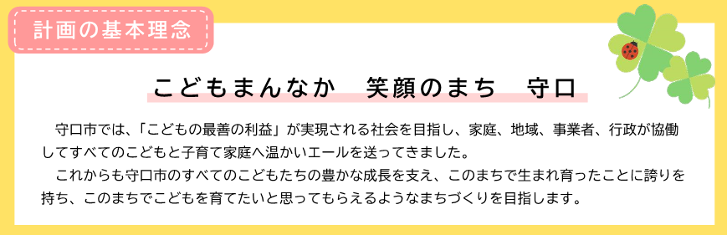
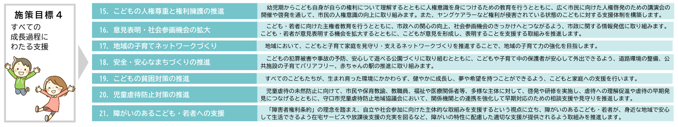
守口市
担当 守口市こども部子育て支援政策課
TEL：06-6992-1665
守口市こども計画
➤策定年月：令和７年２月 ➤計画期間：令和７年４月～令和12年３月の５年間
➤ＵＲＬ：https://www.city.moriguchi.osaka.jp/kakukanoannai/kodomobu/kosodatesiennseisakuka/keikaku/moriguchishikodomokeikaku/18581.html
➤本計画は、こども基本法第10条に基づく「市町村こども計画」であり、国のこども大綱と大阪府子ども計画を勘案して策定しています。また本計画は、こどもの貧困の解消に向けた対策の推進に関する法律に基づき、子どもの貧困の解消に向けた計画を包含します。
計画の概要
計画のポイント

Slide 11
担当 枚方市 子ども未来部 子ども青少年政策課
TEL：０７２-８４１-１３７５
枚方市
➤策定年月：令和７年３月 ➤計画期間：令和７年～令和11年度
➤ＵＲＬ：https://www.city.hirakata.osaka.jp/0000051717.html
▶【すべての子ども・若者の人権・最善の利益が尊重されるまちづくりの推進】
子ども・若者を権利の主体として認識し、その多様な人格・個性を尊重し、権利を保障し、子ども・若者の今とこれからの最善の利益を図るとともに、子どもや若者、子育て当事者の視点を尊重し、その意見を聴き、対話しながら、ともに子ども・若者施策を進める
子ども・若者の良好な成育環境を確保し、貧困と格差の解消を図り、すべての子ども・若者が身体的・精神的・社会的に幸福な生活を送ることができるまちづくりを推進する
▶【子どもを安心して生み、楽しく育てることができるとともに、子どもが健やかに成長できるまちづくりの推進】
子どもを安全に安心して生み育てられるよう、妊娠、出産から子育て期までの切れ目のない支援を行うため、母子の健康保持・増進、出産・育児の不安軽減を図る訪問・相談や情報提供の充実に向けた取り組みなどを進める
幼児期の教育・保育の質の向上や小学校教育への円滑な接続を推進する
▶【子どもの生きる力と個性を育むまちづくりの推進】
すべての子どもの確かな学力、健やかな身体、豊かな心を育成し、未来の担い手である子どもの「生きる力」を伸ばすことができるよう、教育環境の整備などに努め、子どもの教育の充実、家庭教育への支援などの取り組みを推進する
地域における子どもたちの遊び場などが減少しているなかで、学校園施設の活用なども含め、子どもが安全に過ごせる居場所づくりを推進する
▶【若者の社会性を育み、自立を支援するまちづくりの推進】
若者を取り巻くさまざまな課題に対して、社会全体で取り組むとともに、自らの意思で将来を選択し、自立できるよう支援する
▶【子育てをしている誰もがいきいきと希望を持って暮らせるまちづくりの推進】
子育てをしている誰もが、経済的な不安や孤立感、また、過度な使命感や負担感を抱くことなく、妊娠、出産から子育てまでの育児と仕事の両立ができるなど、子育てをしている誰もがいきいきと希望を持って暮らせるよう、子育てのしやすい環境をつくる
枚方市子ども・若者総合計画
計画の概要
計画のポイント

Slide 12
担当 茨木市こども育成部こども政策課
TEL：072-620-1625
茨木市
➤策定年月： 令和７年３月 ➤計画期間： 令和７年４月～令和11年３月
➤URL:https://www.city.ibaraki.osaka.jp/kikou/kodomoikusei/kodomos/menu/jisedai/66584.html
こどもの貧困対策に関する基本的な考えを踏まえ、必要な施策を展開
▶教育の支援
・こどものいる生活保護世帯に対し、扶助費等の支給
・こどもたちが経済的理由で進学をあきらめることのないよう、各種奨学金の紹介や相談業務の実施
▶生活支援
・経済的に困窮している世帯のみならず、複合的な課題を抱え困っている世帯に対して伴奏型支援の実施
・学校との連携について協議の実施、こどもを対象としたコミュニケーション講座の実施や居場所づくりの実施
・生活保護世帯に対する健康管理支援
・生活世帯のこども（小学生～高校生）とその養育者を対象に、調理実習等の食育支援の実施
▶就労支援
・ハローワークと連携を図り、就職活動に不安や課題のある生活困窮者に対して就労支援を実施
・さまざまな課題を抱える生活困窮者が一般雇用などに移行できるよう、庁内職場実習等を通じて中間的就労の
機会を提供
茨木市次世代育成支援行動計画（第５期）
計画の概要
計画のポイント

Slide 13
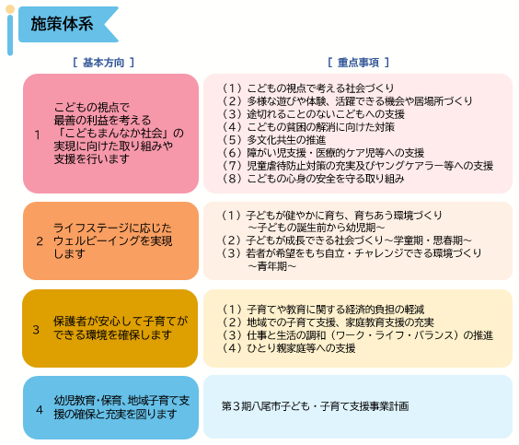
担当 八尾市 こども若者部こども若者政策課
TEL：072-924-3988
八尾市
八尾市こども計画 （基本方向１ｰ重点事項（４）こどもの貧困の解消に向けた対策）
➤策定年月：令和７年３月 ➤計画期間：令和７～11年
➤https://www.city.yao.osaka.jp/shisei/seisaku_keikaku_zaisei/1003421/1004226/1004230/1016011.html
▶すべてのこどもへの学びの支援
こどもが生まれ育った環境に左右されず自己の能力や
可能性を伸ばし、夢に挑戦できるよう、こどもたちの基礎
学力の向上と学習習慣の定着を図るとともに、さまざまな
大人やロールモデルとなる大学生等との関わりを通じて
自己肯定感や自己有用感を高め、こどもが自ら未来を切
り拓く「生きる力」がもてるよう、支援の充実を図る
▶こどもの教育や生活に係る経済的支援
家庭の経済的な理由で学校生活や、進学が妨げられ
ることがないよう、就学援助等の公的な給付や、奨学金、
貸付金等により教育や生活に必要な経済的支援を行う
▶生活の安定に資するための支援
経済的に困窮する子育て家庭が、安定した生活が送れる
よう、生活困窮者自立相談支援機関や雇用・就労に関わる
関係機関とも連携し、就労支援を行う
また、各種制度の利用につなげるため、ＤＸの推進等、
デジタル技術の活用も含め一人ひとりのニーズに寄り添い、
市民に優しいサービス提供の仕組みの構築を進める
さらに、さまざまな関係機関が連携し、生活支援や住まい
確保、教育支援、孤立・孤独防止など総合的な取り組みを
推進し、必要な人へ必要な支援が届くよう努める
計画の概要
計画のポイント

Slide 14
担当 泉佐野市こども部子育て支援課
TEL：072-429-9337(直通)
泉佐野市
➤策定年月：令和7(2025)年３月 ➤計画期間：令和7(2025)年度～令和11(2030)年度の5年間
➤ＵＲＬ： http//www.city.izumisano.lg.jp/kakuka/kodomo/kosodate/menu/keikaku.html
➤市町村こども計画
➤市町村行動計画
➤市町村子ども若者計画 一体的に策定
➤子ども・子育て支援事業計画 ⇒ 「第２期 いずみさのこども未来総合計画」
➤ひとり親家庭等自立促進計画
➤こどもの貧困対策計画
泉佐野市こどもの貧困対策計画
計画の概要
計画のポイント
【目標】
（１）貧困の連鎖を断ち切り、全てのこどもが夢や希望を語りあえる社会の実現をめざす
（２）親の妊娠・出産期からの切れ目のない子育て支援体制を構築する
（３）支援が届いてない、または届きにくいこどもや家庭に配慮して対策を推進する
（特にひとり親家庭への支援との連動）

Slide 15
担当 富田林市こども未来部こども政策課
TEL：0721-25-1000（内線291）
富田林市
第3期富田林市子ども・子育て支援事業計画
➤策定年月：令和７年３月 ➤計画期間：令和７年度～令和１１年度の５年間
➤ＵＲＬ：https://www.city.tondabayashi.lg.jp/soshiki/110/37483.html
➤「第３期富田林市子ども・子育て支援事業計画」の第8章に包含する形で「第2期子どもの貧困対策計画」を策定。
➤基本理念
『ともにいきいきと輝き、あかるい未来が見えるまち・とんだばやし』
➤施策の展開
教育の支援・・・「学校」を子どもの貧困対策のプラットフォームと位置づけ、スクールソーシャルワーカー等が関係機関と連携し、困難な状況にある子どもたちを早期に発見し、支援につなげる体制強化に努める。また、子どもの状況に応じた学習機会の提供や、子どもたちが様々な体験ができるような多様な活動の場を提供するなど、総合的に対策を推進する。
生活の支援・・・子どもとその保護者が社会的に孤立することがなく、また、安定した生活ができるよう、妊娠期から切れ目のない相談支援の充実を図るとともに、交流の機会確保や居場所づくりの支援など、総合的に対策を推進する。
保護者に対する就労の支援・・・所得の増大はもちろんのこと、 収入面のみならず、保護者が仕事と両立しながら子育てができ、また、家族がゆとりを持って接する時間を確保できる適正な労働環境を確保するため、ひとり親家庭の親の学び直しの支援やハローワーク等と連携を行い、就労機会の確保や資格取得への支援を行う。
経済的支援・・・貧困の状況にある家庭の生活の安定のために、法律等に基づき、生活保護や各種手当の支給、医療費助成など様々な支援を組み合わせることで経済的負担の軽減を図る。
富田林市子どもの貧困対策計画
計画の概要
計画のポイント
14

Slide 16
担当 寝屋川市こども部こどもを守る課
TEL：072-824-1181（代表）
寝屋川市
➤策定年月：令和７年３月 ➤計画期間：令和７年４月～令和11年３月
➤ＵＲＬ：
https://www.city.neyagawa.osaka.jp/organization_list/kodomo/kodomowomamoruka/kodomokosodate_keikaku/kodomo/daisanki/24250.html
➤子どもの貧困対策は、社会全体での取組を要するものであり、国・大阪府・市が連携し、効果的な支援を行うことが求められることから、本市においても国の大綱や第３次大阪府子どもの貧困対策計画の趣旨を踏まえ、すべての子どもが安心して暮らすことができ、将来に夢と希望を持てるよう、子どもの貧困対策に取り組む。
▶教育の支援
⇒SSWや児童生徒支援人材の配置による関係機関と連携した取組の支援や学習支援、就学援助などの取組等
▶生活の安定に資するための支援
⇒こども家庭センターによる妊娠期からの切れ目のない支援、ひとり親家庭への支援、子ども食堂支援事業など
の子どもの居場所づくり、医療助成等
▶保護者に対する職業生活の安定と向上に資するための就労の支援
⇒ひとり親家庭や生活困窮者への就労支援
▶経済的支援・その他支援
⇒児童手当・児童扶養手当の給付やひとり親家庭への貸付等
寝屋川市第３期子ども・子育て支援事業計画
計画の概要
計画のポイント

Slide 17
河内長野市
担当 河内長野市こども子育て部こどもまんな課
TEL：0721-53-1111
河内長野市こども計画
➤策定年月：令和７年３月 ➤計画期間：令和７年４月～令和１２年３月の５年間
➤ＵＲＬ：https://www.city.kawachinagano.lg.jp/soshiki/10/112888.html
こどもの将来がその生まれ育った環境によって左右されることのない、また、貧困が世代を超えて連鎖することのない
よう、困難を抱えているこどもとその家庭を支援し、こどもの貧困対策を推進します
➤具体的取り組み
①学びを支える環境づくりの推進
②生活を支える環境づくりの推進
③生活困窮者の自立支援事業の推進
④こどもの居場所づくりの推進
⑤こども食堂をはじめとした地域食堂への支援
⑥児童扶養手当制度等の広報・普及
⑦児童手当制度の広報・普及
⑧教育費負担の軽減
⑨社会的養護を必要とするこども・若者の支援
⑩ひとり親家庭における就労支援の充実
計画の概要
計画のポイント

Slide 18
担当 大東市福祉・子ども部こども家庭室
TEL：072-870-9662
大東市
第３期大東市子ども・子育て支援事業計画
➤策定年月：令和７年３月 ➤計画期間：令和７年３月～令和１１年３月の５年間
➤ＵＲＬ：https://www.city.daito.lg.jp/soshiki/62/62039.html
➤本市で生まれた子どもたちが自らの権利を自覚しながら元気に育ち、成長していける環境づくりに積極的に取り組
み、自分たちが暮らすまちに対する愛情を高められる社会を築くため、「こども一人ひとりの権利が守られ、元気と笑
顔があふれるまち大東」を基本理念とする。
➤基本目標
①ライフステージを通した支援体制づくり ②ライフステージ別の支援体制づくり
③子育て当事者への体制づくり
➤重点目標「大東版・こどもまんなか社会の実現」
（１）子ども・若者の意見聴取と政策への反映
（２）「こどもまんなか社会」の実現に向けた理念の明文化
（３）支援を必要とする子どもや家庭を支える取り組みの実現
➤子どもの貧困対策に関する取り組み
児童や家庭を対象とした相談事業、学力向上の取り組み、日常生活における課題の解決に向けた相談、経済的
支援の展開等、４１事業を掲載
計画の概要
計画のポイント

Slide 19
箕面市
担当 箕面市教育委員会
子ども未来創造局 子育て支援室
TEL：072-723-2121（内線3２３6）
➤策定年月：令和７年（202５年）３月
➤計画期間：令和７年度（202５年度）～令和１１年度（202９年度）
➤URL:https://www.city.minoh.lg.jp/childpolicy/plan/r6childplan.html
▶貧困の連鎖を根絶するための教育支援、生活支援、就労支援、経済的支援等の各種施策等を総合的・計画的に
推進するため、子どもの貧困対策の推進に関する法律第９条第２項に基づく市町村計画を含んだ計画として
「第五次箕面市子どもプラン」を策定
▶ 基本目標 １.子どもが明るくのびのび育つまちづくり ２．子ども・若者が輝くまちづくり
３．大人と子どもの協働によるまちづくり ４．安心して子育てができるまちづくり
▶ 目標への取組 １. 保育・教育サービスの充実
２. 家庭・地域における子育て環境の充実
３. 子どもの居場所・遊び場づくり
４. 教育の充実と開かれた学校づくり
５. 健全育成と自立支援
６. 子どもの文化的・社会的活動の支援
７. 世代をつなぐ生涯学習・交流の促進
第五次箕面市子どもプラン
計画の概要
計画のポイント

Slide 20
担当 柏原市福祉こども部こども施設課
TEL：０７２－９７２－１５８１
柏原市
➤策定年月：令和７年３月 ➤計画期間：令和７～１１年度
➤URL:http://www.city.kashiwara.osaka.jp/docs/2015041100013/
➤子ども・子育て支援事業計画、次世代育成支援行動計画、成育医療等に関する計画、ひとり親家庭等自立促進計
画、子どもの貧困対策推進計画を一体的に作成。
➤第2期柏原市子ども・子育て支援事業計画における基本理念を「子どもも大人もいきいきと輝く都市（まち）
かしわら」とし、基本目標「６ 配慮が必要な子どもと子育て家庭への支援」・施策「（４）子どもの貧困対策の推進」
において、子どもの将来がその生まれ育った環境によって左右されることのないよう、貧困の状況にある子どもが
健やかに育成される環境の整備と教育の機会均等のため、関係部局間の有機的な連携を図るとともに、総合的
かつ効果的な施策の検討・取り組みを進める。
第３期柏原市子ども・子育て支援事業計画
計画の概要
計画のポイント

Slide 21
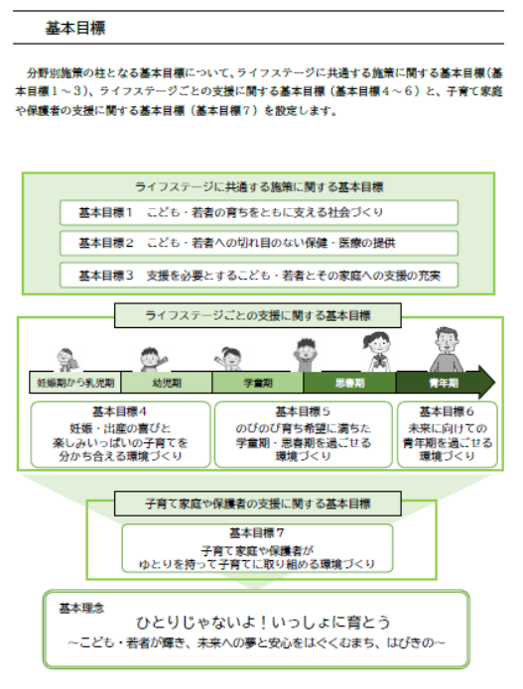
担当 羽曳野市こどもえがお部こども政策課
TEL：072-947-2231
羽曳野市
➤策定年月：令和７年3月 ➤計画期間：令和７年度～令和11年度までの5年間
➤ＵＲＬ：https://www.city.habikino.lg.jp/soshiki/kodomoegao/kodomoseisaku/kosodsate_keikaku_sonota/yume_plan/14938.html
第３期はびきのこども夢プラン
計画の概要
計画のポイント
➤第３期はびきのこども夢プランの位置づけ
◇こども計画 ◇子ども・子育て支援事業計画 ◇次世代育成支援行動計画
◇こどもの貧困の解消に向けた対策についての計画 ◇子ども・若者計画
◇ひとり親家庭等自立促進計画 ◇成育医療等基本計画を一体的に策定
➤重要な視点と取り組み
１ こども・若者が主体となり、活躍できる社会の実現
施策１：こども・若者の意見表明・意見聴取の機会の確保と充実
施策２：こども・若者の主体的な参画・活躍の機会の充実
施策３：啓発・情報提供
２ ライフステージに応じた切れ目のない支援の充実
施策１：こども家庭センター機能の充実
施策２：支援を必要とするこどもと保護者への支援の充実
施策３：こども・若者の支援
３ 子育て当事者の多様なニーズへの対応
施策１：継続的な待機児童ゼロの実現
施策２：地域子ども・子育て支援事業の充実
施策３：こどもの遊び場の整備

Slide 22
担当 門真市こども部こども政策課
TEL：06-6902-6095
門真市
門真市第3期子ども・子育て支援事業計画
・策定年月：令和7年３月 ・計画期間：令和7～11年度
・URL:https://www.city.kadoma.osaka.jp/material/files/group/30/dai3kikodomokosodateshienjigyokeikaku.pdf
▶こどもの貧困の解消に向けた基本的な考え方
本市では、こどもたちが生まれ育った環境に左右されることなくさまざまな生き方を選択し、実現できるよう、学習や体験の機会の確保、子育ての負担軽減、生活の安定のための施策を充実するとともに、支援を必要とするこどもや子育て家庭を早期に発見し、早期に適切な支援へとつなげるため、地域社会全体で見守り支える体制を構築するなど、こどもが夢や希望を持ち、自らの未来を切り拓いていくために必要な取組を総合的かつ包括的に推進する。
▶こどもの貧困の解消に向けた取組み
（１）こどもの健やかな育ちと学習・体験の機会の確保
年齢や発達に応じた質の高い幼児教育・保育の提供や学力を保障するためのきめ細かな指導体制の構築、文化・スポーツなど多様な体験活動の充実に向けた取組を進める。
（２）子育ての負担を軽減する子育て支援の提供
伴走型相談支援をはじめとする妊娠・出産期から子育て期にわたるまでの相談支援体制の構築や子育てを支えるサービスの提供、保護者が仲間づくりや交流をする場の確保などの保護者の子育てにかかる負担の軽減や、社会的孤立を防ぐための取組など、こどもが心身ともに健全に成長できる環境を整える。
（３）家庭の生活を安定させる支援の充実
保護者の健康状態や就労状況に関わらず生活を安定させることができる経済的支援を行うだけでなく、家庭の経済的基盤の確保のための就労支援や生活習慣や育成環境を改善するための支援、家計を改善するための支援など、こどもや保護者の社会的な自立に向けた包括的な支援を行う。
（４）こどもの未来を見守り支える体制や地域づくりの推進
児童虐待はもとより、あらゆるこどもの貧困を早期に発見し、早期に適切な支援へとつなげるため、行政や学校、地域の連携をさらに深め、地域社会全体でこどもや子育て家庭を見守り支援する体制の推進を図る。
計画の概要
計画のポイント

Slide 23
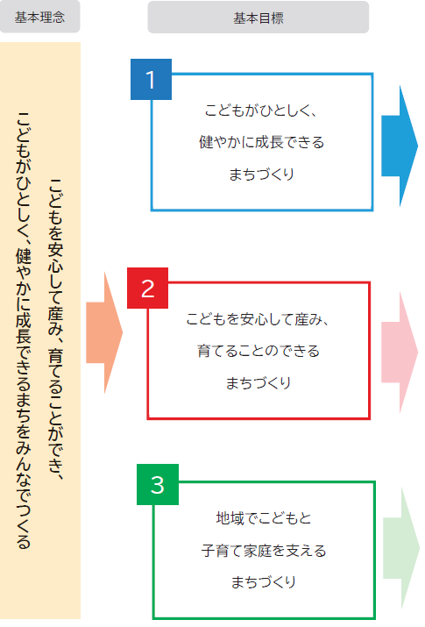
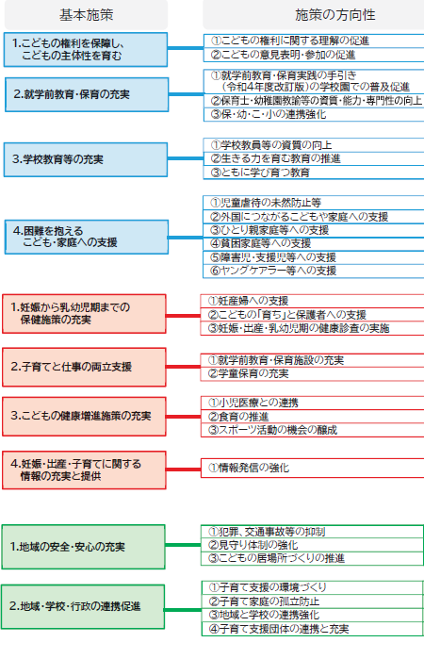
担当 摂津市こども家庭部こども政策課
TEL：06-6383-1980
摂津市
➤策定年月：令和７年3月 ➤計画期間：令和７年4月～令和１２年3月の5年間
➤ＵＲＬ：https://www.city.settsu.osaka.jp/soshiki/kodomokateibu/kodomoseisakuka/shienjigyou/26667.html
➤摂津市のこども・子育てにかかる総合的
な計画です。こども基本法、こども家庭庁
等、国の動きを踏まえるとともに、以下の
法令に基づくこども・子育てに関する計
画と一体のものとして策定しています。
・こども・子育て支援事業計画
（子ども・子育て支援法に基づく）
・次世代育成支援行動計画
（次世代育成支援対策推進法に基づく）
・子どもの貧困対策計画
（子どもの貧困の解消に向けた対策の推進に関する法律に基づく）
・ひとり親家庭等自立促進計画
（母子及び父子並びに寡婦福祉法に基づく）
・母子保健計画
（成育医療等基本方針に基づく計画策定指針に基づく）
第1期摂津市こども計画～こどもまんなかプラン～
計画の概要
計画のポイント

Slide 24
担当 高石市教育部こども未来室こども家庭課
TEL：072-275-6349
高石市
➤策定年月：令和7年3月 ・計画期間：令和7～11年度
➤URL：https://www.city.takaishi.lg.jp/kakuka/kyouiku/kodomokatei_ka/jidouhukushi/kodomokosodatekaigi.html
▶次世代育成支援行動計画、子ども・子育て支援事業計画、ひとり親家庭等自立促進計画、子どもの貧困対策計画
を一体的に策定し、大阪府の子ども計画とともに本市の関連する個別計画と整合・調和を図り、本市の最上位計画
である「高石市総合計画」の部門別個別計画としての位置づけ
▶子ども・子育て支援に関するニーズ等調査結果に基づく市の現状と課題を分析・整理し、すべての子どもと
子育て家庭への支援を推進
▶市民をはじめ、幼稚園、保育所、認定こども園、学校、企業、関係団体、行政がそれぞれの立場において、
子育て家庭に対する支援に取り組むための指針
▶「こどもと、こどもに関わる全ての人が輝くまち高石」を基本理念に、「こどもが輝けるまち」、「こどもを生み育てるこ
とができるまち」、「こどもが健やかに成長できるまち」、「こどもが輝ける力を育むまち」、「支援が必要なこどもと子
育て家庭に寄り添うまち」の５つを基本目標とし、それぞれに具体的な基本施策を展開し、取組を推進
▶新たな施策として、こどもや若者の意見を聞く意義や重要性について周知啓発を行う「こどもの意見表明の推進」
や、ヤングケアラーの実態を把握し個別具体的な支援につなぐ「ヤングケアラー支援」、すべての妊婦や子育て家庭
が安心して出産・子育てができるよう必要な支援につなぐ「伴走型相談支援体制の充実」を設定
第3期高石市子ども・子育て支援事業計画
計画の概要
計画のポイント

Slide 25
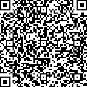
担当 藤井寺市こども未来部子育て支援課
TEL：072-939-1162（直通）
藤井寺市
藤井寺市子どもの未来応援プラン ― こどもの貧困の解消に向けた対策推進計画 ―
➤策定年月：令和5年3月 ➤計画期間：令和5年４月～
➤ＵＲＬ：https://www.city.fujiidera.lg.jp/soshiki/kodomo_mirai/kosodateshien/kosodatesesakukeikaku/kodomonohinnkonn/16561.html
計画の概要
計画のポイント
基本
理念
貧困の連鎖を断ち切り、子ども達が将来に希望を持つことができるまちの実現
基本方針１：貧困の連鎖の断ち切り
基本方針２：切れ目のない支援
基本方針３：適切な情報の提供
基本
方針
分野別
施策
（１） 教育の支援
（２） 生活の支援
（３） 経済的支援
（４） 就労の支援
（５） 情報提供支援
総合的に推進し、基本理念の達成を目指します

Slide 26
担当 東大阪市子どもすこやか部子育て支援室子ども家庭課
TEL：06-4309-3194
東大阪市
➤策定年月：令和５年3月 ➤計画期間：令和５年度～令和９年度
➤URL:https://www.city.higashiosaka.lg.jp/0000035444.html
▶子どもの生活に関する実態調査の結果を分析し、「すべての家庭が生き生きと安心して子育てができ、
子どもたちが夢と希望をもって成長できるまち」を基本理念に、総合的な取り組みを推進
▶教育の支援～まなびの応援～
・経済的な事情等により子どもが就学や進学を諦めることがなく、すべての子どもたちに等しく教育の機会が開かれるように、
教育の支援に取り組む
・悩みごとや困りごとを抱える子どもたちや保護者が相談できる仕組みとして、スクールカウンセラーやスクールソーシャル
ワーカー等の配置や相談窓口の周知を行う
▶生活の支援～くらしを応援～
・悩みごとや困りごとを抱える家庭が社会的に孤立することがないように、気軽に相談できる場を設置し、子どもや保護者が
社会とつながるきっかけづくりを進める
・子どもだちが安心してのびのびと過ごせる居場所の設置を推進するとともに、周知を行う
・ヤングケアラーの子どもやその家族を支援し、子ども自身の権利を守る
・高齢・障害・子ども・生活困窮といった分野別の支援体制では対応しきれない複雑化・複合化した支援ニーズに対応した
包括的な支援体制を構築する
▶保護者に対する就労の支援～家族の応援～
・ひとり親家庭等が自立した生活を送れるよう、就業を軸とした自立支援を行う
▶経済的支援
・ひとり親家庭等を対象に、子どもたちの未来が家庭の経済状況によって左右されることのないように経済的な支援を行う
・ひとり親家庭等の生活の安定と健やかな成長のために養育費の確保に向けた取り組みを推進する
第2次東大阪市子どもの未来応援プラン
計画の概要
計画のポイント

Slide 27
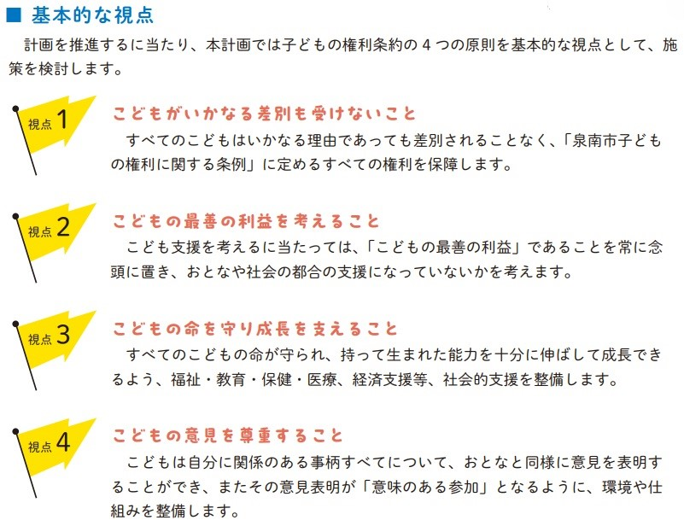
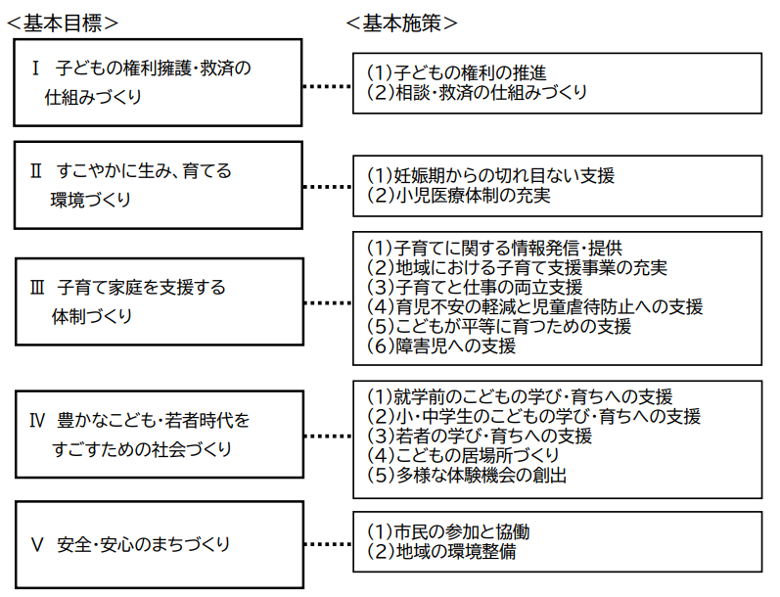
担当 泉南市健康子ども部家庭支援課
TEL：072-485-1586
泉南市
泉南市こども計画
➤計画名：泉南市こども計画 ➤策定年月：令和7年3月 ➤計画期間：令和7～11年度
➤
https://www.city.sennan.lg.jp/kakuka/kenkoukodomo/kodomoseisaku/seisaku/kosodajigyo/kodomokeikaku/11253.html
➤本計画に定める施策は、「泉南市子どもの権利に関する条例」の考え方を基本とし、実施・推進を行うもの。
➤本計画は、「こども基本法」第１０条第５項に基づく「市町村こども計画」と位置づけます。また、同項に定める通り、「市町村子ども・若者計画」及び「子どもの貧困対策計画」としての性格を併せ持つもの。
計画の概要
計画のポイント

Slide 28
担当 四條畷市こども未来部こども政策課
TEL：072-877-2121
四條畷市
第3期四條畷市こども・子育て支援事業計画
➤策定年月：令和７年３月 ➤計画期間：令和７年４月～令和１１年３月の５年間
➤ＵＲＬ：https://www.city.shijonawate.lg.jp/site/kosodate/1423.html
➤「子どもたち一人ひとりの個性を尊重し、可能性を育むまちづくり」を前期計画と同様に基本理念に掲げ、施策の展開として、子どもの権利擁護推進のなかに子どもの貧困対策の充実を明記し、現在の子どもの貧困を取り巻く状況を踏まえ、子どもの貧困の解消に向けて、教育支援、生活支援、就労支援、経済的支援など各分野の総合的な取組みをさらに進めるとしている。
計画の概要
計画のポイント
子どもの貧困対策に関する取組み内容
① 経済的支援及び就労支援
② 学びを支える環境づくり
③ 子どもたちへの支援
④ 保護者への支援
⑤ 安心して子育てできる環境整備
⑥ 健康づくり支援

Slide 29

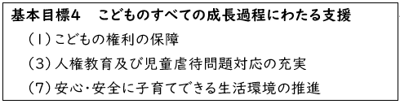
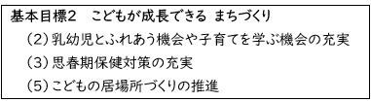
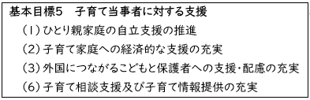

担当 交野市健やか部子育て支援課
TEL：072-810-5820
交野市
交野市こども計画
➤策定年月：令和７年3月 ➤計画期間：令和７年～11年度
➤URL:https://www.city.katano.osaka.jp/docs/2025032800044/
【基本理念】
こどもいっぱい 元気な “かたの” ～ 子育ち 子育て 地域の和（なごみ）～
誰もが安心してこどもを産み育て、すべてのこどもや若者が生まれ育った環境に左右されず、愛情に包まれ、夢と希望を
持って、身体的・精神的・社会的に将来にわたって幸せな状態（ウェルビーイング）で成長できる社会づくりをめざします。
≪こどもの貧困に関する支援の充実 主な取組み ≫
計画の概要
計画のポイント

Slide 30
担当 大阪狭山市こども政策部こども家庭支援グループ
TEL：０７２-３６６-００１１
大阪狭山市
➤策定年月：令和7年３月 ➤計画期間：令和7年度～令和11年度 ➤URL:https://www.city.osakasayama.osaka.jp/sosiki/kodomoseisakubu/kodomokateishien/seisaku/1/1/8393.html
▶就学前教育・保育や地域子ども・子育て支援事業のさらなる充実、子どもの貧困対策や教育環境の整備など、
妊娠期から子育て期まで切れ目のない子育て支援を推進
▶子どもに関する相談・支援体制の充実
子育てに不安や悩みを抱えた保護者が孤立することのないよう相談や支援体制の充実を図る。
▶地域との協働による子育て支援の推進
地域一体となって子どもや子育て家庭を見守り支え合う環境づくりに努める。
▶こどもの貧困の解消に向けた対策の充実
日々の教育活動を通じて、子どもたちが将来に対する夢や希望を持ち、将来の社会的自立に必要な能力を
養う事業の推進に努める。
第3期大阪狭山市子ども・子育て支援事業計画 さやまっ子のびのびプラン
計画の概要
計画のポイント

Slide 31
担当 阪南市こども未来部こども政策課
TEL：072-4８９-４５１８
阪南市
➤策定年月：令和7年３月 ➤計画期間：令和7～令和11年度
➤URL：http://www.city.hannan.lg.jp/kakuka/kodomomirai/kodomo_seisaku/plan/1432517612941.html
▶特徴
「子ども・子育て支援法」第６１条に基づく「市町村子ども・子育て支援事業計画」、及び「次世代育成支援対策推進法」第８条に基づく「市町村行動計画」として位置付け、「こどもの貧困の解消に向けた対策の推進に関する法律」第10条に基づく市町村計画及び「母子及び父子並びに寡婦福祉法」第１２条に基づく「自立促進計画」も包含し、子どもがその生まれ育った環境に左右されることなく、全ての子どもたちが夢と希望を持って成長していける社会の実現を目ざしている。
▶基本理念
こどもの笑顔と笑い声があふれるまち、はんなん
▶事業区分ごとの取組数
子ども・子育て支援…６8
子どもの貧困対策…５1
ひとり親家庭等自立促進…２7
第3期阪南市子ども・子育て支援事業計画
計画の概要
計画のポイント

Slide 32
担当 豊能町教育委員会事務局こども未来部こども育成課
TEL：072-739-3432
豊能町
➤策定年月：令和7年3月 ➤計画期間：令和7年度～令和11年度の５年間
➤ＵＲＬ：https://www.town.toyono.osaka.jp/kosodate-kyouiku/hoikujo-youchien-kodomoen/
kodomo-kosodateshingikai/page007456.html
➤本計画は、子ども・子育て支援法第 61条に基づく 「市町村子ども・子育て支援事業計画（第３期）」であり 、
すべての子ども自身の「育ち」と子育て中の保護者を支援するとともに、住民が子育てについて理解と認識を深め、
家庭、保育や幼児教育の場、学校、事業者、行政機関などが相互に協力し、地域社会が一体となって子ども・子育て
を推進するもの。
➤地域における子どもの遊び場・居場所の確保・拡充
地域の多様な主体による活動と連携・協働し、子どもだけでなく、幅広い世代が集える場づくりを進める。また、既存
施設の有効活用などを図り、安全・安心な子どもの遊び場・居場所の確保に取り組む。
➤子育て家庭に対する経済的支援等の充実
子どもがすこやかに成長し自立できるよう、大阪府と連携を図りつつ、子どもの生活状況に応じて切れ目なく子育て
支援や学習支援などの取り組みを推進する。また、安定した生活を営みながら、安心して子どもを育てることができる
よう、大阪府と連携を図りつつ、生活困窮者自立支援制度やひとり親家庭への支援などの取り組みを推進する。
さらに、中学校給食費の完全無償化の実施、小学校給食費の補助内容の充実及び町内に在住する高等学校に通
学する生徒の通学費の一部補助など、保護者に掛かる経済的負担の軽減を図る。
第３期豊能町子ども・子育て支援事業計画 ～とよの すくすくプラン～
計画の概要
計画のポイント

Slide 33
担当 能勢町福祉部福祉課
TEL：072-731-2150
能勢町
第３次能勢町子ども・子育て支援事業計画
策定年月：令和7年3月
計画期間：令和7～11年度
URL:http://www.town.nose.osaka.jp/soshiki/hukusika/fukushi/nose/kodomokosodate/483.html
本計画は、「子ども・子育て支援法」第61条第1項に定める「市町村子ども・子育て支援事業計画」として策定するものです。また「次世代育成支援対策推進法」第8条第1項に定める「市町村行動計画」、「こどもの貧困の解消に向けた対策の推進に関する法律」第１０条第２項に定める「市町村計画」についても包含しており、併せて、「子ども・若者育成支援推進法」第９条第１項に基づく「大阪府子ども計画」を勘案し、一体的に推進することを目指すものです。
（基本理念）
能勢町で生まれ育ち、能勢町で子育てしたいと思えるまちづくり
（基本目標）
（1）子どもと子育てを支援するまちづくり
（2）子どもたちの豊かな遊び・学びを支えるまちづくり
（3）子どもや子育て家庭が安心して暮らすことのできるまちづくり
子どもの貧困対策
計画の概要
計画のポイント
令和５年に実施した子どもの生活に関する実態調査を踏まえ、国・大阪府の方針のもと、貧困が世代を超えて連鎖することのないよう、関係機関・職種が連携し、必要な家庭への支援を行い、教育の機会均等と充実に努めます。また、町内の子ども食堂にフードバンクや補助制度に関する情報提供等を実施し、子ども食堂の運営の安定化を図ります。

Slide 34
忠岡町
担当 忠岡町健康福祉部こども課
TEL：０７２５-２２-１１２２
忠岡町子ども・子育て応援プラン（第３期子ども・子育て支援事業計画）
➤策定年月：令和７年３月 ➤計画期間：令和７年４月～令和１２年３月の５年間
➤ＵＲＬ：https://www.town.tadaoka.osaka.jp/soshiki/kodomo/2/4927.html
➤本計画は「子どもの貧困の解消に向けた対策の推進に関する法律」に基づく「子どもの貧困の解消に向けた
対策についての計画」としての位置付けも含む計画として策定
➤計画の基本理念
「親も子も地域も、みんなで子育て 笑顔が輝くまち忠岡」
➤基本目標
１．子どもの人権の尊重と未来を担う人づくり
２．子どもを育てる喜びが実感できる環境づくり
３．子どもを安心して育てることができる環境づくり
➤困難を抱える子どもへの支援
社会的養護を必要とする⼦どもの増加、虐待等⼦どもの抱える背景の多様化等の状況に⼗分対応できるよう、
利⽤者の視点に⽴った柔軟かつ総合的な教育・保育事業や地域⼦育て⽀援事業の取組や質を確保するとともに、
養護家庭に対する⾃⽴⽀援等を重視します
計画の概要
計画のポイント

Slide 35
担当 熊取町健康福祉部子育て支援課
TEL：０７２－４５２－６８１４
熊取町
➤策定年月：令和７年３月 ➤計画期間：令和７年度から令和１１年度の5年間
➤URL：https://www.town.kumatori.lg.jp/soshiki/kosodate_shien/gyomu/seisaku_keikaku/
kosodateshienka/13872.html
・こども・子育て支援に向けた取組を更に効果的かつ総合的に推進するため、「第３期子ども・子育て支援計画」を核に、こどもの貧困や若者支援に関わる計画も包含する「熊取町こども計画」を策定した。
・これまで培ってきた協働体制をより強固なものとするため、子ども・子育て会議をはじめ、子育てや若者支援に関わる会議等において、関係部局・関係機関の連携強化を推進する。
・計画理念 多様な「こども・若者の育ち」や「暮らし」を認め合い、支え合う、対話的まちづくり
・基本理念を実現するための４つの視点
①こども・若者一人ひとりを権利の主体として尊重し、こども・若者の最善の利益を第一に考える
②こども・若者が家庭の状況に左右されることなく、自分らしく生きることができるよう支援する
③家庭、地域、行政、関係機関等が“協働”し、地域全体でこども・若者の育ち、親の育ちを支える
④妊娠期から若者期にわたる多様な取組をライフステージに応じて切れ目なく推進する
・基本理念を実現する施策の展開
（こども・若者） １ 健やかな成長を支える教育環境の整備 ２ 配慮が必要なこども・若者への支援
３ こども・若者の社会参画・自立のための支援
（子育て家庭） ４ 安心して生み育て、こどもが健やかに育つための支援 ５ 多様な保育サービスの充実
６ 支援を必要とする家庭への援助
（地域社会） ７ 地域における子育て支援 ８ 安全・安心なまちづくり
熊取町こども計画
計画の概要
計画のポイント

Slide 36
担当 田尻町民生部子育て・地域福祉課
TEL：072-466-5013
田尻町
田尻町こども計画
➤策定年月：令和7年3月 ➤計画期間：令和7年4月～令和12年3月
➤ＵＲＬ：http://www.town.tajiri.osaka.jp/kakuka/minsei/kodomo/info/news/1428909758236.html
➤令和２（2020）年に「第２期田尻町子ども・子育て支援事業計画」を策定し、地域全体で子育てができる
環境づくりに向け、次世代を担う子どもへの支援を行うとともに、若い世代が安心して子どもを生み、子育てを
したくなるようなまちづくりを推進してまいりました。これまでの取組を着実に進めるとともに、こどもが夢や希望を
もって未来を創る力を育んでいけるよう、また、妊娠期から子育て期まで切れ目なく、多様なニーズに応じた
きめ細かな子育て支援を推進していくため、令和７（2025）年度から５年間を計画期間とする新たな計画
「田尻町こども計画」を策定
(基本目標）
（１）すべてのこどもが心身ともに健やかに育つまち
（２）安心とゆとりを持ってこどもを生み育てることができるまち
（３）地域をあげてこども・若者と子育て家庭を支えるまち
(基本理念）
共にささえつながり 成長する 笑顔あふれ こども・若者が未来を創る力を育むまち
すべてのこどもがふれあいと心豊かなこども時代を過ごし、その先、地域とともに
いきいきと健やかに育ち、学び、成長し、未来を創造できるようなまち
〇スクールソーシャルワーカーやスクールカウンセラー、コミュニティソーシャルワーカー、教育委員会部局、福祉部局等
の連携を促進し課題を有する子どもたちを早期発見し、支援につなげる体制を強化していきます。
計画の概要
計画のポイント

Slide 37
担当 河南町 教・育部 こども１ばん課
TEL：０７２１－９３－２５００
河南町
河南町子ども・子育て支援事業計画
➤策定年月：令和７年３月 ➤計画期間：令和７年度～令和１１年度
➤ＵＲＬ： https://www.town.kanan.osaka.jp/soshiki/kyoikuiinkaijimukyoku/kodomo1banka/gyomuannai/4/1/7690.html
計画の概要
計画のポイント
基本目標 | 施策の方向 | 基本施策
１．すべての子どもが健やかに育つための環境づくり | （１）子どもの人権を守る環境整備 | ①⼈権尊重意識の醸成 ②関係機関連携による児童虐待防止対策の充実 ③相談体制の充実
 | （２）⼦どもの⽣きる⼒の育成に向けた教育環境整備 | ①次代の親の育成 ②幼児、児童教育の充実及び環境整備 ③幼児教育・保育等の質の確保及び向上 ④家庭や地域の教育⼒の向上
 | （３）親（保護者）と子の健康の確保と増進 | ①妊娠・出産、⼦育てへの切れ目のない⽀援 ②⺟⼦の健康維持、増進 ③食育の推進 ④思春期保健対策の充実 ⑤⼩児保健医療対策の充実
２．安心して子どもを産み育て、子育てに喜びを感じることのできる環境づくり | （１）ともに協⼒しあう⼦育ての啓発 | ①多様な働き⽅や働き⽅の⾒直し ②仕事と⼦育ての両⽴の推進
 | （２）支援を必要とする子どもやその親（保護者）を支える環境整備 | ①ひとり親家庭などの⾃⽴⽀援の充実 ②障がいのある子どもの支援体制の充実 ③外国にルーツがある子どもへの支援
 | （３）子どもの貧困の解消に向けた対策の推進 | ①教育の支援 ②生活の安定に資するための支援 ③保護者に対する職業生活の安定と向上に資するための就労の支援 ④経済的支援
３．みんなで⼦育てを⾒守り、支えあう地域社会づくり | （１）地域の子育て環境の整備 | ①地域における子育て支援サービスの充実 ②子育てに関する情報提供の充実 ③多様な保育サービスの充実 ④子どもの居場所づくりの推進 ⑤子育て支援のネットワークづくり
 | （２）子どもがのびのび育つ安全・安心な環境の整備 | ①子どもの安全の確保 ②子育てに配慮した地域環境の整備 ③経済的支援

